Slide 1
以KNN進行MNIST手寫數字辨識實作

Slide 2
實驗步驟
讀取資料、標籤
Thresholding
計算資料特徵矩陣
根據歐式距離最小的K筆數據辨識數字

Slide 3
讀取資料、標籤
train-images-idx3-ubyte.gz: training set images (9912422 bytes)(60000張) train-labels-idx1-ubyte.gz: training set labels (28881 bytes) t10k-images-idx3-ubyte.gz: test set images (1648877 bytes)(10000張) t10k-labels-idx1-ubyte.gz: test set labels (4542 bytes)
28*28

Slide 4
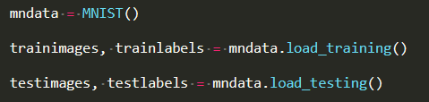
讀取資料、標籤
使用python mnist module
 | type | shape
trainimages | numpy.ndarray | (60000,784)
trainlabels | array
testimages | numpy.ndarray | (10000,784)
testlabels | array

Slide 5
Thresholding
要把灰度值二值化以便做特徵矩陣計算

Slide 6
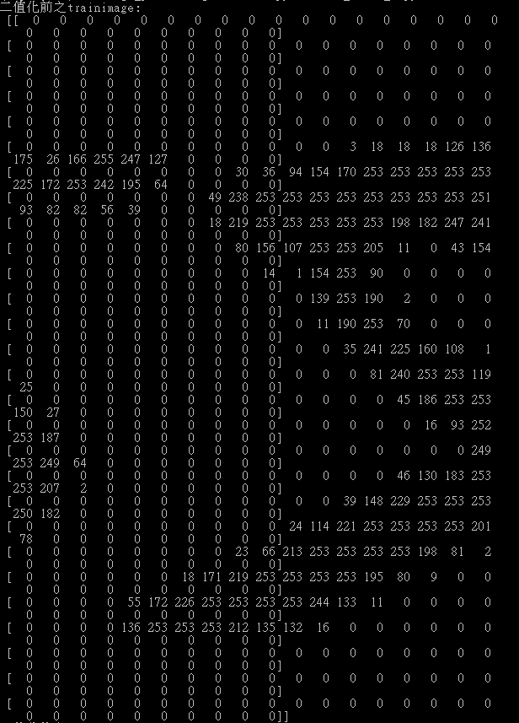
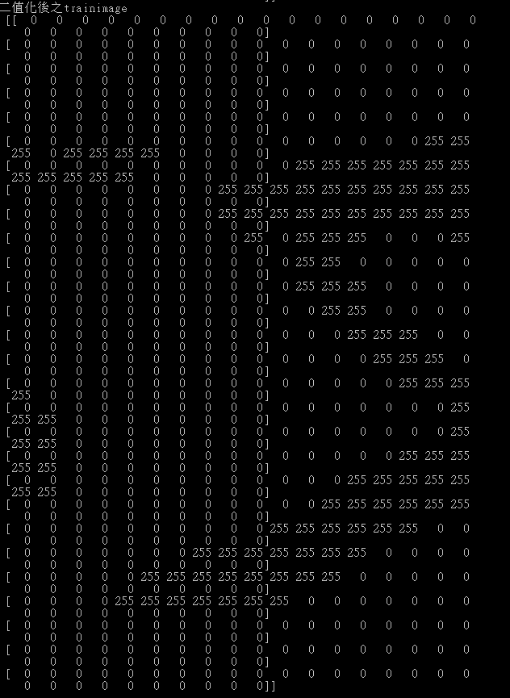

Slide 7
計算資料特徵矩陣
0 | 255 | 255 | 255 | 0 | 0 | 0 | 0 | 0
255 | 0 | 255 | 0 | 255 | 255 | 0 | 0 | 0
255 | 0 | 0 | 0 | 0 | 255 | 0 | 0 | 255
255 | 255 | 255 | 255 | 255 | 255 | 0 | 0 | 0
255 | 255 | 255 | 0 | 0 | 0 | 255 | 255 | 255
255 | 0 | 0 | 0 | 255 | 0 | 255 | 0 | 0
0 | 255 | 255 | 255 | 0 | 255 | 0 | 255 | 0
0 | 255 | 255 | 255 | 0 | 0 | 255 | 0 | 255
255 | 0 | 0 | 255 | 255 | 255 | 0 | 0 | 255
特徵矩陣
取‘255’之個數為特徵
5 | 4 | 1
7 | 4 | 4
5 | 6 | 4

Slide 8

根據歐式距離最小的K筆數據辨識數字
歐式距離:
(訓練資料之特徵矩陣每個元素-待測資料特徵矩陣中每個元素)之平方和開根號
取出歐式距離最小K筆數據,根據多數做預測
K值取奇數
若相同則需另寫判斷方式

Slide 9
程式碼及實作結果

Slide 10
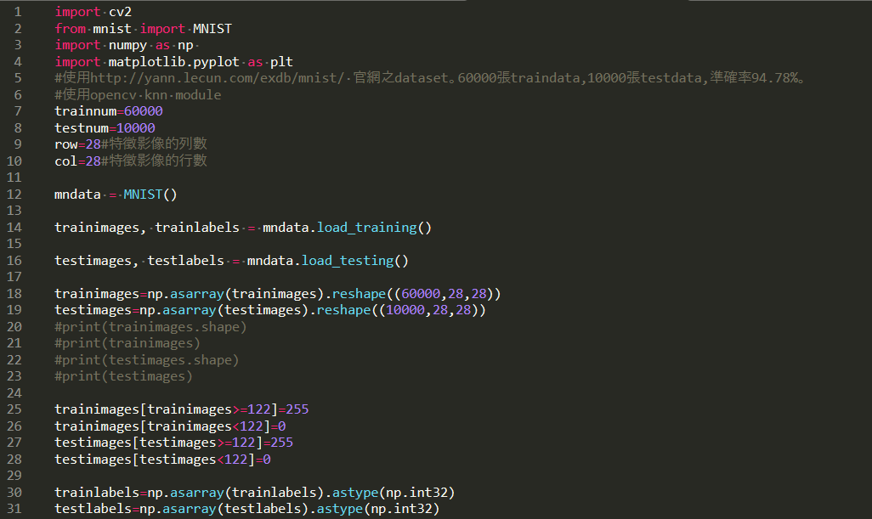

Slide 11
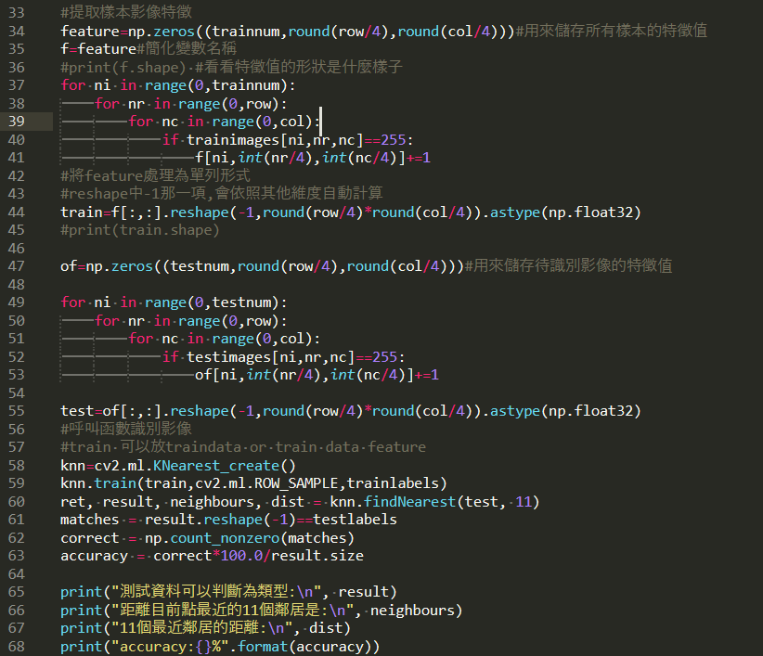

Slide 12
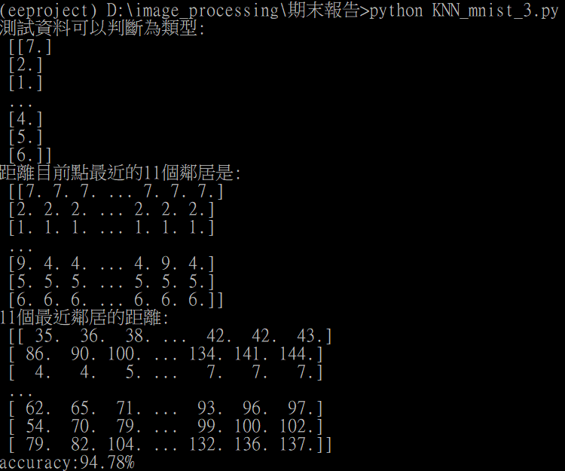

Slide 13
參考資料
https://docs.opencv.org/3.4/d5/d26/tutorial_py_knn_understanding.html
https://docs.opencv.org/3.4/d8/d4b/tutorial_py_knn_opencv.html
https://www.books.com.tw/products/0010836462
http://yann.lecun.com/exdb/mnist/
http://scholarpedia.org/article/K-nearest_neighbor

Slide 14
Q&A

